Slide 1

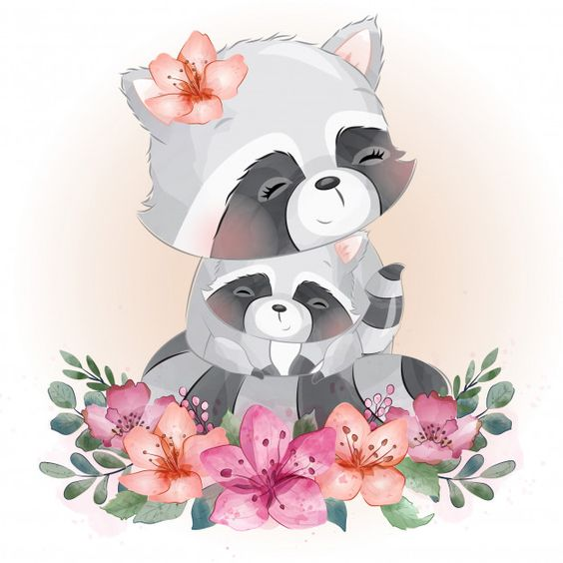
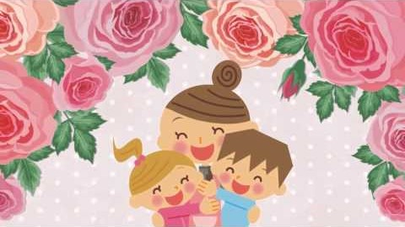

26 maja – Dzień Mamusi
W zielonych oczach Mamusi świeci wiosenna łąka, słońce na drzewach śpiewa i budzi kwiaty w pąkach. W błękitnych oczach Mamusi pogodne niebo fruwa. Kiedy zasypiasz, Mamusia jak gwiazda nad snem czuwa. W niebieskich oczach mamusi szepcze kwitnący strumień, tak opowiadać bajki tylko Mamusia umie. A w czarnych oczach Mamusi noc od samego świtu, okrywa cię skrzydłami ze srebra i błękitu.

Slide 2
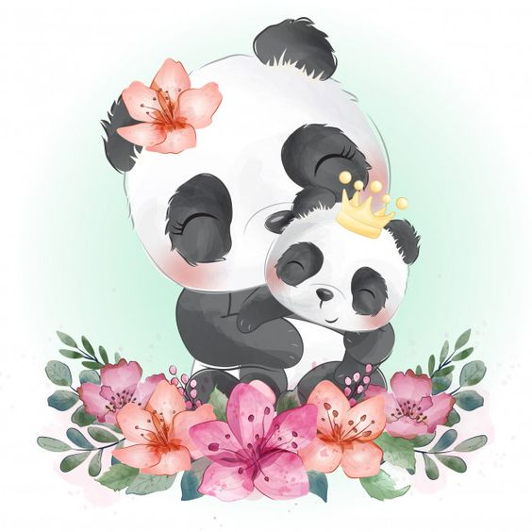
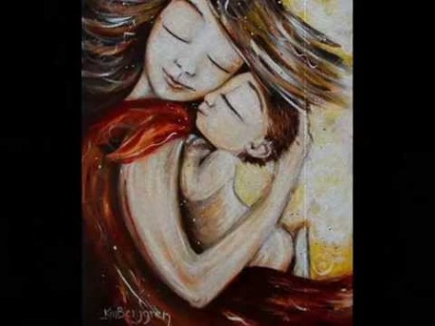
Dzień Mamy. 26 maja – cudowna data. Piękne święto wszystkich kochanych Mam. Dzień, w którym możemy im podziękować za całą miłość, opiekę i serce jakie dają nam na każdym kroku. Mimo zmęczenia, mimo złego humoru, mimo niewielkiej ilości czasu Mamusia jest zawsze przy nas, gotowa by przytulić, pocałować, spędzić z nami czas. Spędźcie dziś z Mamusią ten dzień tak pięknie jak tylko umiecie. Dajcie od siebie tyle miłości, ile tylko dać potraficie, przynieście tyle buziaków i uścisków ile nie uniesie nawet największy siłacz. Pokażcie dziś swoim Mamusiom jak bardzo je kochacie.
Śpiewajcie swoim Mamusiom refren – razem z Arką Noego – „Kocham Cię, kocham Mamo – wiem, że Ty czujesz to samo”, najgłośniej, najserdeczniej i najczulej jak tylko potraficie. Później ucałujcie swoje Mamy tak gorąco, tak silnie, z miłością całego waszego dziecięcego serduszka.

Slide 3
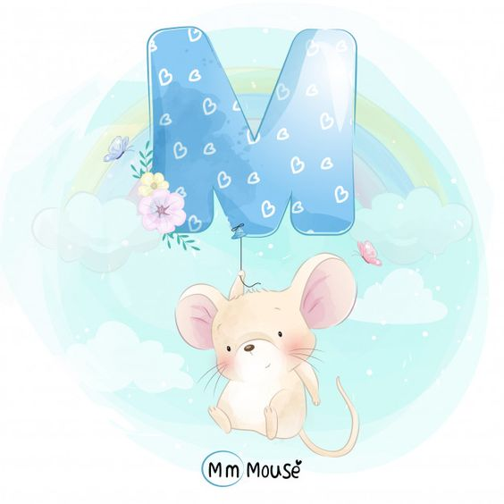
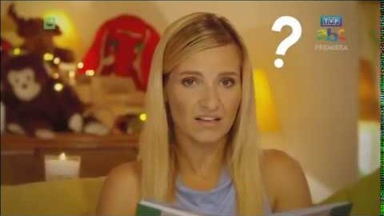
Posłuchajcie opowiadania o mysiej Mamie i odpowiedzcie na pytania:
1. Co stało się mamie myszce pod koniec maja?
2. Kto zajął się sprzątaniem i innymi obowiązkami w domu?
3. Czy mama mysz poczuła się lepiej?
Dziś Wy pomożecie swoim Mamusiom - może zrobicie kolację albo poodkurzacie swój pokój? Na pewno będziecie mieli wspaniały pomysł.
Na jaką literkę zaczyna się jeden z najpiękniejszych wyrazów na świecie – Mamusia? Jaką literkę trzyma maleńka myszka? Tak. To M jak: Mama, Mamcia, Mamusia. M jak Miłość. Mamusia = Miłość. Mamusia jest Miłością.

Slide 4
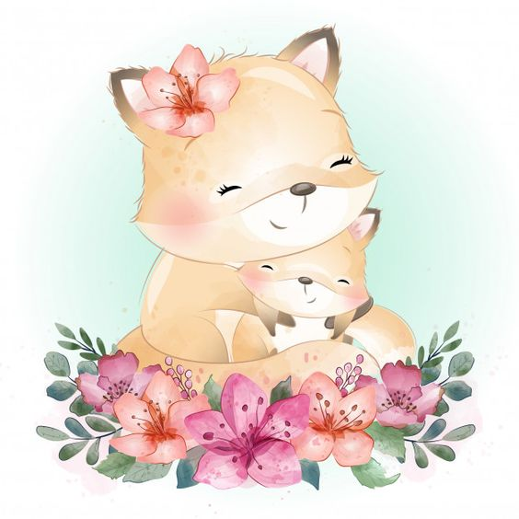
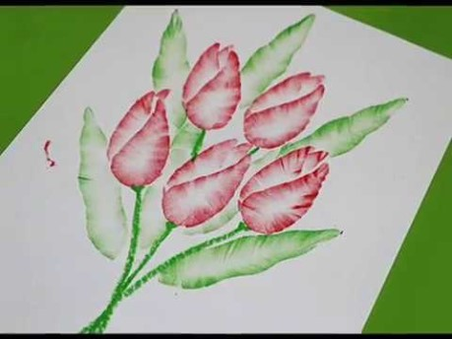
„Najlepsze u mamy jest to, że ją mamy. Mamy ją swoją, nie cudzą, nie inną, zawsze tą samą. I żeby nie wiem, co się stało, mama zostanie mamą. Nie na sprzedaż, nie do zmiany, nasza wszędzie i przez cały czas. Więc najlepsze u mamy jest to, że ją mamy i że mama ma właśnie nas.”
Wykonajcie swojej kochanej Mamusi prezent – rozcierane kwiatki. Możecie użyć pasteli albo kredy. Myślę, że Wasz prezent dany od serduszka bardzo wzruszy Mamę.

Slide 5
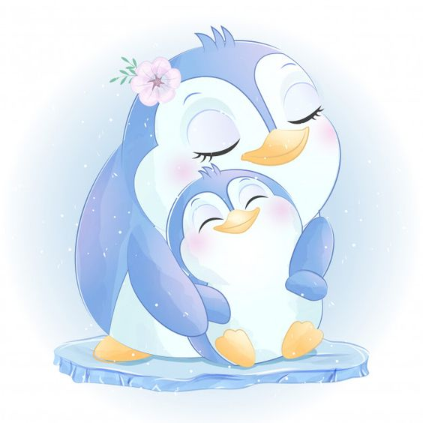
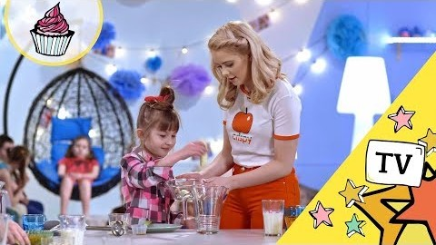
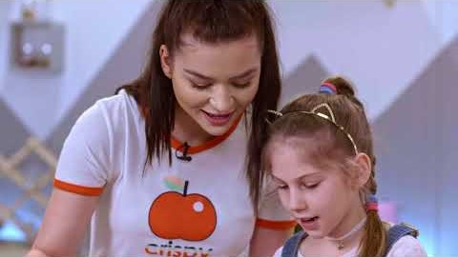
Ugotujcie dziś wspólnie z Mamusią coś pysznego. Co najbardziej lubicie jeść na rodzinnych obiadach lub śniadankach? A może macie jakiś wymarzony deser, który moglibyście przygotować dzisiaj razem? Możecie użyć np. pysznych czerwonych truskawek w kolorze miłości. Ciekawe jakie potrawy uda Wam się wspólnie wyczarować. A poniżej malutka propozycja.
Pyszny koktajl truskawkowy z płatkami owsianymi
Tęczowe jabłuszka w mlecznej czekoladzie

Slide 6
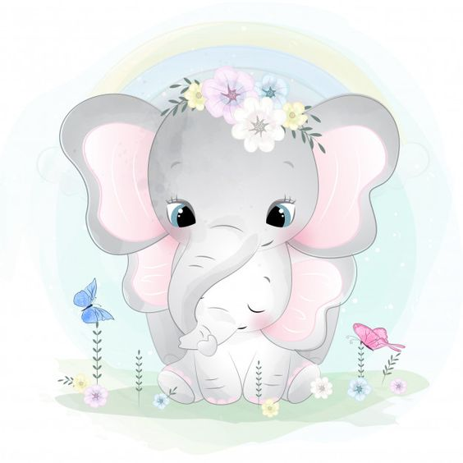

Nauczmy się razem wierszyka na Dzień Mamusi.
Dziękuję za to wszystko,
Czym dobroć jest na ziemi,
Że Jesteś najważniejsza,
Że tego nikt nie zmieni,
Że jeden dzień najpiękniej
W mym sercu jaśnieć musi:
Dla jednych to Dzień Matki,
A dla mnie Dzień Mamusi.

Slide 7
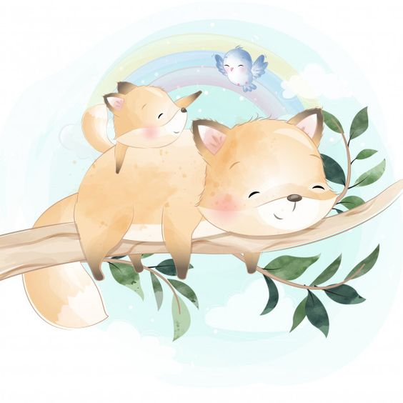
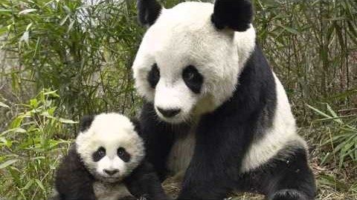
Czas z Mamusią to cudowne chwile. Małe radości, serdeczne uśmiechy, ciepłe ręce, wspólne spacery, układanie puzzli, czytanie książek, nauka i zabawa, śmiech, czułość i miłość . Co lubicie robić ze swoją Mamusią? Zwierzęta także kochają swoje Mamy. Obejrzyjcie program i opowiedzcie co zwierzęta robiły ze swoimi kochanymi Mamusiami.

Slide 8
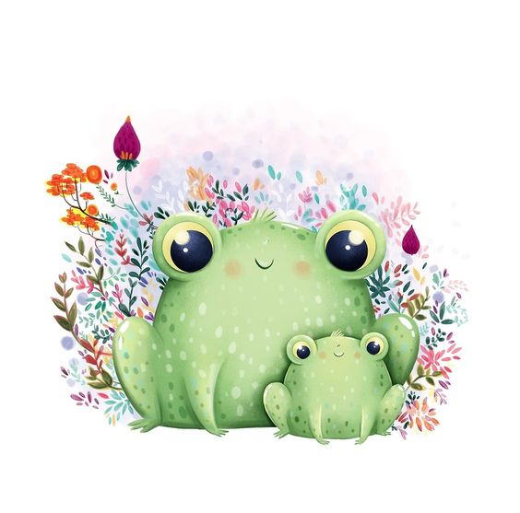

Posłuchaj z kochana Mamusią piosenki – zaśpiewaj jej refren:
„Kocham Cię - Ti Amo, Je T'aime. To język francuski. Czy umiesz powiedzieć „kocham Cię” w jeszcze jakimś obcym języku? Spróbujcie.
Angielski: I love you
Chiński: Wo ai ni
Hiszpański: Te Quiero
Rosyjski: Ja ljublju tiebja
Włoskim: Ti amo

Slide 9
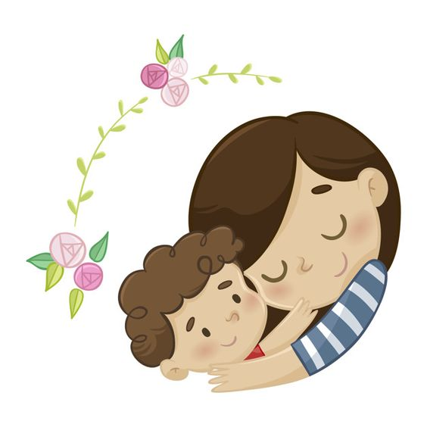

Chwyć Mamusię za ręce, zatańczcie razem w rytm piosenki. Przytulajcie się, śmiejcie i pokazujcie wielką miłość Mamusi do dziecka i dziecka do Mamusi.
Życzę Ci Mamo spokoju i słońca. Dni wolnych od trudu. Wakacji bez końca. I marzeń spełnionych, przyjaciół bez liku. I pięknych, dla Ciebie pisanych wierszyków. Chcę, żebyś codziennie budziła się rano z wesołym uśmiechem. Bo kocham Cię Mamo! I nie wiem cóż mogę powiedzieć Ci więcej. Dziękuję Ci Mamo. Całuję Twe ręce.

Slide 10

„Mama to miękkie ręce. Mama to melodyjny głos, to chuchanie na uderzone miejsce. Mama to samo dobro i sama przyjemność. Coś, co dobrze jest mieć w każdej chwili życia koło siebie, dookoła siebie, gdzieś na horyzoncie.” /Melchior Wańkowicz – „Ziele na kraterze”/
„Żadna mądrość, której możemy nauczyć się na ziemi, nie da nam tego, co słowo i spojrzenie matki.” /Wilhelm Raabe/
„Jest jedna miłość, która nie liczy na wzajemność, nie szczędzi ofiar, płacze a przebacza, odepchnięta wraca - to miłość macierzyńska." /Józef Ignacy Kraszewski/
„Dom to wcale nie są ściany i sufity i podłogi, ale ręce naszej mamy.” /Anna Kamieńska/
“Choćby nawet cały świat rzucał w Ciebie kamieniami, to jeśli Matka stoi po Twojej stronie nic Ci się nie stanie” /Jojo Moyes/
“Każdą inną ludzką miłość trzeba zdobywać, trzeba na nią zasługiwać pokonując stojące na jej drodze przeszkody, tylko miłość matki ma się bez zdobywania i bez zasług.” /H. Auerbach/
“Za wszystkimi Twoimi Historiami zawsze kryje się historia matki, ponieważ to w jej historii zaczyna się Twoja.” /Mitch Albom/

Slide 11
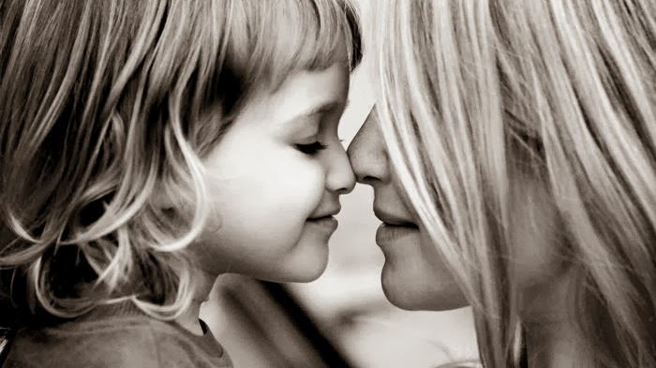
Małe moje ręce, malutka buziunia,
Nikt mnie tak nie kocha jak moja Mamunia

